Slide 1
投毒基于行为的恶意软件聚类
Poisoning Behavioral Malware Clustering
汇报人：候万金
成员：候万金 张耀午 丁隽 闫彩虹 张振宇 胡雪岩

Slide 2
目录
CONTENTS
PART 02
研究内容
PART 04
结论
PART 01
研究背景
PART 03
研究方法

Slide 3
PART 01
研究背景

Slide 4
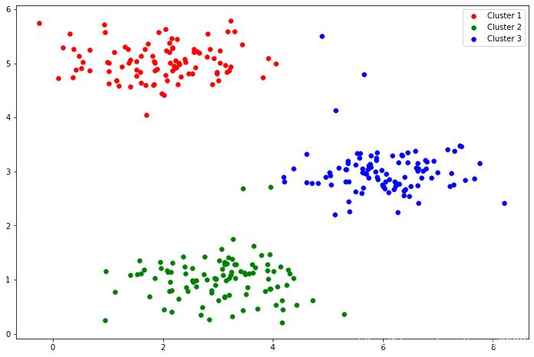
研究背景 - 聚类算法
聚类是无监督学习的一种方法，聚类算法已经成为计算机安全领域的一个流行工具，用途：
1. 分析恶意软件变体的行为
2. 识别新类型的恶意软件
什么是聚类算法
给定一组数据点，我们可以使用聚类算法将每个数据点分类到特定的组中
同一组中的数据点应具有相似的属性或特征，而不同组中的数据点应具有较大差异的属性或特征
对聚类算法的质疑
聚类算法对安全敏感环境的适用性最近受到了质疑，如果攻击者能够对输入的数据进行某种控制，它的结果就会受到很大损害

Slide 5

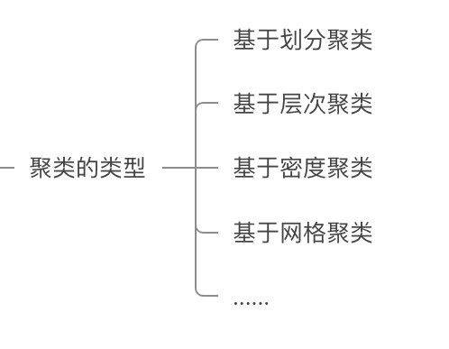
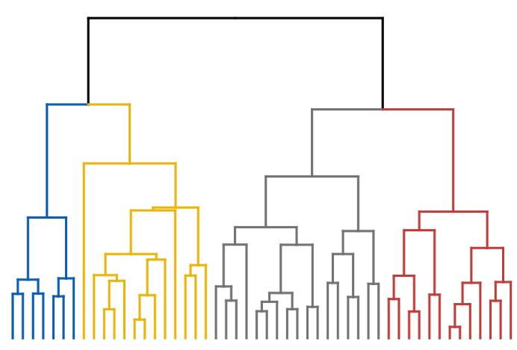
研究背景 - 聚类算法（层次聚类）
基于层次聚类

Slide 6
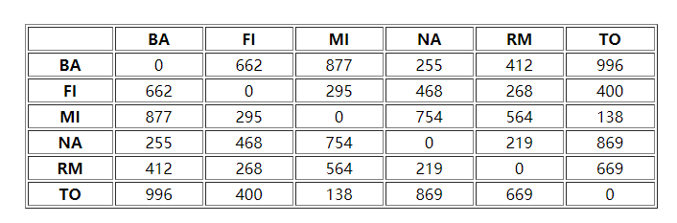
研究背景 - 聚类算法（层次聚类）
层次聚类
给定一组要聚类的N个项，以及一个N*N的距离(或相似性)矩阵
1. 首先将每个项分配给一个簇，这样，如果有N个项，那么现在就有N个簇，每个簇只包含一个项，让簇之间的距离(相似性)与其包含的项之间的距离(相似性)相同
2. 找到最接近(最相似)的一对簇，并将它们合并到单个簇中，这样可以减少一个簇。
一些意大利城市之间以公里为单位的距离的层次聚类

Slide 7
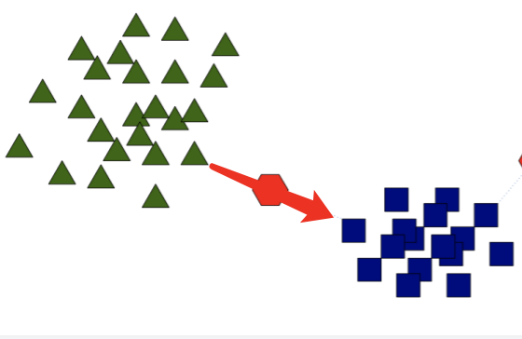
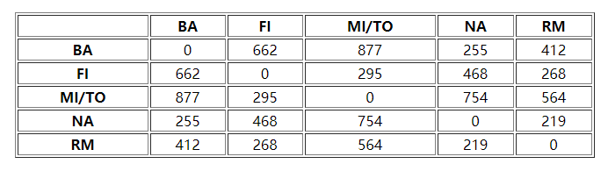
研究背景 - 聚类算法（层次聚类）
层次聚类
3. 计算新簇与每个旧簇之间的距离(相似性)

Slide 8
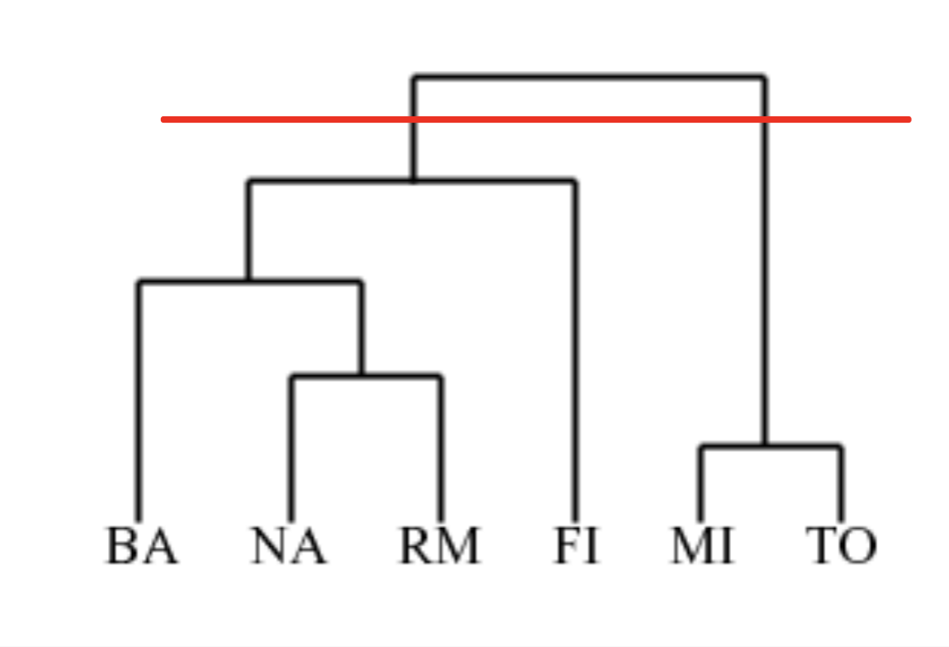
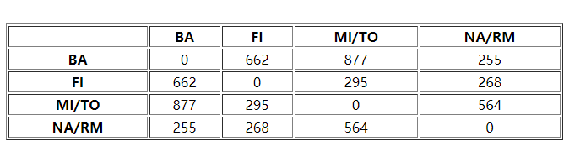
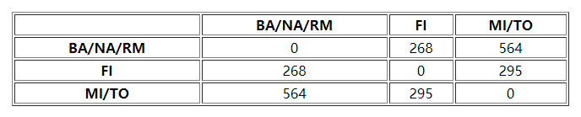
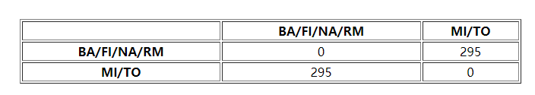
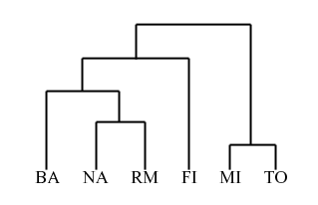
研究背景 - 聚类算法（层次聚类）
一些意大利城市之间以公里为单位的距离的层次聚类一些意大利城市之间以公里为单位的距离的层次聚类

Slide 9
研究背景 - 聚类算法（单链路层次聚类）
层次聚类
给定一组要聚类的N个项，以及一个N*N的距离(或相似性)矩阵
1. 首先将每个项分配给一个簇，这样，如果有N个项，那么现在就有N个簇，每个簇只包含一个项，让簇之间的距离(相似性)与其包含的项之间的距离(相似性)相同
2. 找到最接近(最相似)的一对簇，并将它们合并到单个簇中，这样可以减少一个簇。
3. 计算新簇与每个旧簇之间的距离(相似性)
4. 重复步骤2和步骤3，直到所有项都聚集到一个大小为N的簇中
层次聚类的距离（相似性）度量
单链路：从一个聚类中的任何成员到另一个聚类中的任何成员的最短距离
完全链路：从一个聚类中的任何成员与另一个聚类中的任何成员之间的最长距离
平均链路：从一个聚类中的任何成员到另一个聚类中的任何成员的平均距离

Slide 10
PART 02
研究内容

Slide 11
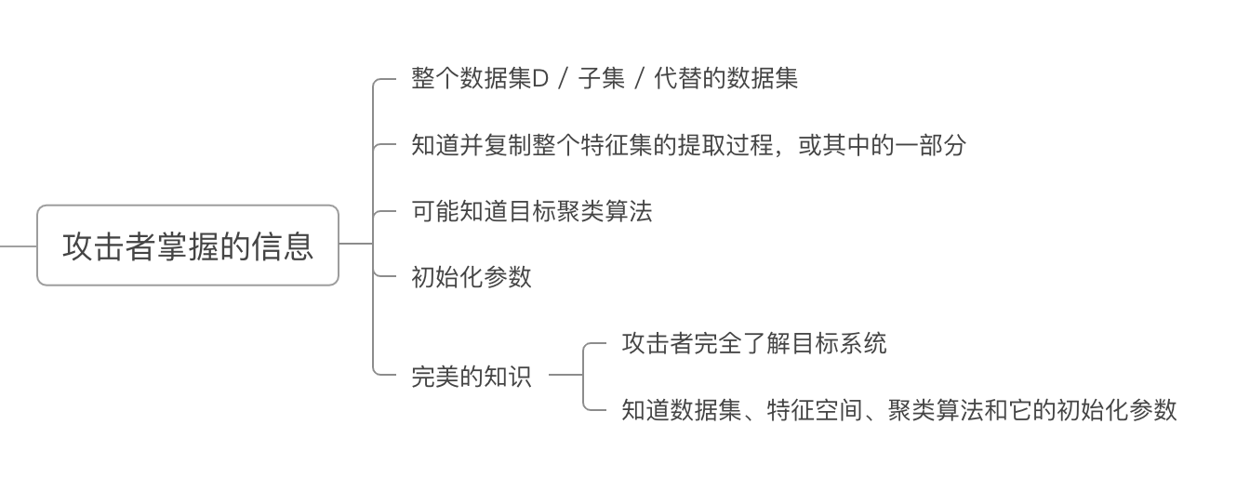
研究内容 - 假设（信息收集）
假设
攻击者拥有完美的知识

Slide 12
研究内容 - 目标
攻击者通过注入精心设计的中毒样本，最大限度地改变任何输入样本的集群结果
目标
将精心设计的恶意软件样本添加到输入数据中，使聚类的结果最大限度地偏离原聚类结果（坏的方向），破坏聚类过程

Slide 13
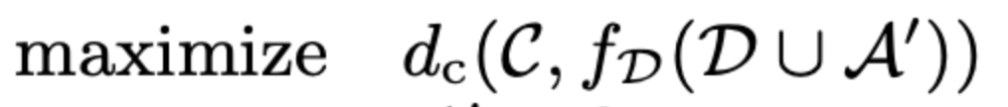


研究方法 - 目标函数
聚类结果之间的一个合适的距离函数
用来度量两个聚类结果之间的距离
C 原始的聚类结果
0 1 2
A
B
C
D
E
F
$$\begin{matrix}1 & 0 & 0 \\ 1 & 0 & 0 \\ 0 & 1 & 0\end{matrix}$$
聚类算法
D 原始数据集
A' 攻击样本集
$$\begin{matrix}0 & 1 & 0 \\ 0 & 1 & 0 \\ 0 & 0 & 1\end{matrix}$$
加入攻击样本后的聚类结果

Slide 14
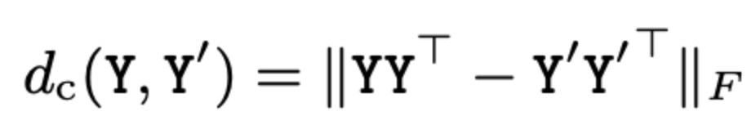
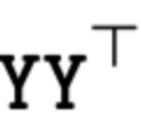



研究方法 - 目标函数
Y ∈ {0, 1} n×k
n为样本数 k为找到的聚类数量
(i, j)分量如果第i个样本被分配到第j个聚类中则等于1，否则等于0
0 1 2
A
B
C
D
E
F
$$\begin{matrix}1 & 0 & 0 \\ 1 & 0 & 0 \\ 0 & 1 & 0\end{matrix}$$
$$\begin{matrix}1 & 1 & 0 \\ 1 & 1 & 0 \\ 0 & 0 & 1\end{matrix}$$
$$\begin{matrix}0 & 0 & 0 \\ 0 & 0 & 0 \\ 1 & 1 & 0\end{matrix}$$
$$\begin{matrix}0 & 1 & 0 \\ 0 & 1 & 0 \\ 0 & 0 & 1\end{matrix}$$
(i, j)表示两个样本是否被聚在了同一个类中
$$\begin{matrix}0 & 0 & 1 \\ 0 & 0 & 1 \\ 0 & 0 & 0\end{matrix}$$
$$\begin{matrix}1 & 1 & 0 \\ 1 & 1 & 0 \\ 0 & 0 & 1\end{matrix}$$

Slide 15
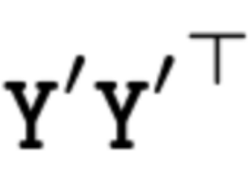


研究方法 - 目标函数
矩阵相减之后取L2范数
所有元素的平方和再开方
ABCDEFG
ABCDEFG
A
B
C
D
E
F
G
A
B
C
D
E
F
G
$$\begin{matrix}1 & 1 & 0 \\ 1 & 1 & 0 \\ 0 & 0 & 1\end{matrix}$$
$$\begin{matrix}0 & 0 & 0 \\ 0 & 0 & 0 \\ 1 & 1 & 0\end{matrix}$$
$$\begin{matrix}0 \\ 0 \\ 0\end{matrix}$$
$$\begin{matrix}1 & 1 & 0 \\ 1 & 1 & 0 \\ 0 & 0 & 1\end{matrix}$$
$$\begin{matrix}0 & 0 & 0 \\ 0 & 0 & 0 \\ 1 & 1 & 0\end{matrix}$$
$$\begin{matrix}0 \\ 0 \\ 0\end{matrix}$$
$$\begin{matrix}0 & 0 & 1 \\ 0 & 0 & 1 \\ 0 & 0 & 0\end{matrix}$$
$$\begin{matrix}1 & 1 & 0 \\ 1 & 1 & 0 \\ 0 & 0 & 1\end{matrix}$$
$$\begin{matrix}0 \\ 0 \\ 0\end{matrix}$$
$$\begin{matrix}0 & 0 & 1 \\ 0 & 0 & 1 \\ 0 & 0 & 0\end{matrix}$$
$$\begin{matrix}1 & 1 & 0 \\ 1 & 1 & 0 \\ 0 & 0 & 1\end{matrix}$$
$$\begin{matrix}0 \\ 0 \\ 0\end{matrix}$$
$$\begin{matrix}0 & 0 & 0\end{matrix}$$
$$\begin{matrix}0 & 0 & 0\end{matrix}$$
1
$$\begin{matrix}0 & 0 & 0\end{matrix}$$
$$\begin{matrix}0 & 0 & 0\end{matrix}$$
1

Slide 16

研究方法 - 目标函数
ABCDEFG
A
B
C
D
E
F
G
$$\begin{matrix}0 & 0 & 0 \\ 0 & 0 & 0 \\ 0 & 0 & 0\end{matrix}$$
$$\begin{matrix}0 & 0 & 0 \\ 0 & 0 & 0 \\ 0 & 0 & 0\end{matrix}$$
$$\begin{matrix}0 \\ 0 \\ 0\end{matrix}$$
矩阵相减之后取L2范数所有元素的平方和再开方
$$\begin{matrix}0 & 0 & 0 \\ 0 & 0 & 0 \\ 0 & 0 & 0\end{matrix}$$
$$\begin{matrix}0 & 0 & 0 \\ 0 & 0 & 0 \\ 0 & 0 & 0\end{matrix}$$
$$\begin{matrix}0 \\ 0 \\ 0\end{matrix}$$
$$\begin{matrix}0 & 0 & 0\end{matrix}$$
$$\begin{matrix}0 & 0 & 0\end{matrix}$$
0

Slide 17





研究方法 - 目标函数
矩阵相减之后取L2范数
所有元素的平方和再开方
ABCDEFG
ABCDEFG
A
B
C
D
E
F
G
A
B
C
D
E
F
G
$$\begin{matrix}1 & 1 & 0 \\ 1 & 1 & 0 \\ 0 & 0 & 1\end{matrix}$$
$$\begin{matrix}0 & 0 & 0 \\ 0 & 0 & 0 \\ 1 & 1 & 0\end{matrix}$$
$$\begin{matrix}0 \\ 0 \\ 0\end{matrix}$$
$$\begin{matrix}1 & 1 & 0 \\ 1 & 1 & 0 \\ 0 & 0 & 1\end{matrix}$$
$$\begin{matrix}0 & 0 & 1 \\ 0 & 0 & 1 \\ 1 & 1 & 0\end{matrix}$$
$$\begin{matrix}1 \\ 1 \\ 0\end{matrix}$$
$$\begin{matrix}0 & 0 & 1 \\ 0 & 0 & 1 \\ 0 & 0 & 0\end{matrix}$$
$$\begin{matrix}1 & 1 & 0 \\ 1 & 1 & 0 \\ 0 & 0 & 1\end{matrix}$$
$$\begin{matrix}0 \\ 0 \\ 0\end{matrix}$$
$$\begin{matrix}0 & 0 & 1 \\ 0 & 0 & 1 \\ 1 & 1 & 0\end{matrix}$$
$$\begin{matrix}1 & 1 & 0 \\ 1 & 1 & 0 \\ 0 & 0 & 1\end{matrix}$$
$$\begin{matrix}0 \\ 0 \\ 1\end{matrix}$$
$$\begin{matrix}0 & 0 & 0\end{matrix}$$
$$\begin{matrix}0 & 0 & 0\end{matrix}$$
1
$$\begin{matrix}1 & 1 & 0\end{matrix}$$
$$\begin{matrix}0 & 0 & 1\end{matrix}$$
1

Slide 18







研究方法 - 目标函数
ABCDEFG
A
B
C
D
E
F
G
$$\begin{matrix}0 & 0 & 0 \\ 0 & 0 & 0 \\ 0 & 0 & 0\end{matrix}$$
$$\begin{matrix}0 & 0 & −1 \\ 0 & 0 & −1 \\ 0 & 0 & 0\end{matrix}$$
$$\begin{matrix}−1 \\ −1 \\ 0\end{matrix}$$
矩阵相减之后取L2范数所有元素的平方和再开方
$$\begin{matrix}0 & 0 & 0 \\ 0 & 0 & 0 \\ −1 & −1 & 0\end{matrix}$$
$$\begin{matrix}0 & 0 & 0 \\ 0 & 0 & 0 \\ 0 & 0 & 0\end{matrix}$$
$$\begin{matrix}0 \\ 0 \\ −1\end{matrix}$$
$$\begin{matrix}−1 & −1 & 0\end{matrix}$$
$$\begin{matrix}0 & 0 & −1\end{matrix}$$
$$0$$

Slide 19
研究内容 - 数据集
Malheur数据
该数据集由3131个恶意软件样本组成，这些样本是在2009年8月之前的3年内收集的，并在同年公开提供。
最近的恶意软件数据
除了用于Malheur项目的数据外，还收集了2013年最著名的家族的恶意软件样本，依靠卡巴斯基实验室流行的反病毒扫描器对恶意软件样本进行排名和标注。根据最近的威胁报告，选择了前10名检测中的5个，并选择了那些我们能够收集超过100但最多150个样本的家族，共657个样本

Slide 20
PART 03
研究方法

Slide 21
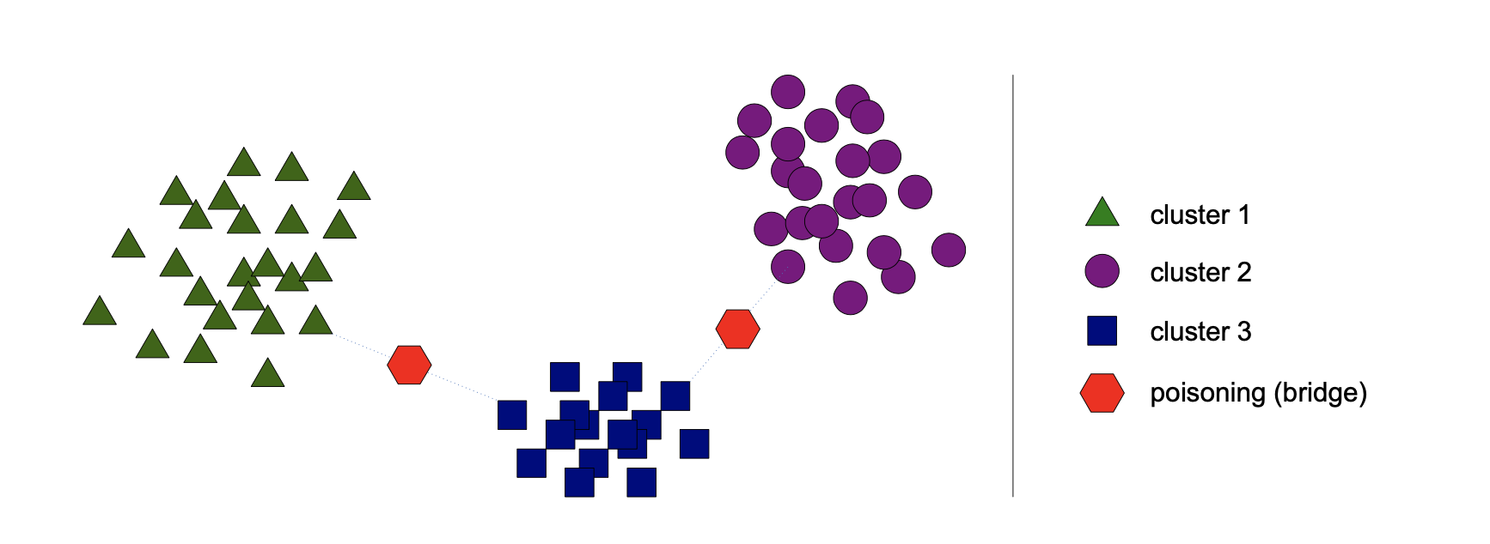
研究内容 - 投毒方式
桥接（最佳）
1. 选择K-1个最短连接
2. 取中点作为投毒点（K-1个）
3. 依次将每一个投毒点放入样本集
4. 运行聚类算法得到聚类结果
5. 使用目标函数评估
6. 选择目标函数最大化的点作为投毒点
缺点： 每次都需要重新运行聚类算法，对于大型数据集来说计算量较大

Slide 22
研究内容 - 投毒方式
桥接（硬）
1. 选择K-1个最短连接
2. 取中点作为投毒点（K-1个）
3. 依次将每一个投毒点放入样本集
4. 直接改变聚类结果（假设投毒点可以成功合并相邻的两个簇）
5. 使用目标函数评估
6. 选择目标函数最大化的点作为投毒点

Slide 23
研究内容 - 投毒方式
桥接（软）
1. 选择K-1个最短连接
2. 取中点作为投毒点（K-1个）
3. 依次将每一个投毒点放入样本集
4. 将(i,k)个元素被估计为第i个样本属于第k个聚类的后验概率
5. 使用目标函数评估
6. 选择目标函数最大化的点作为投毒点

Slide 24
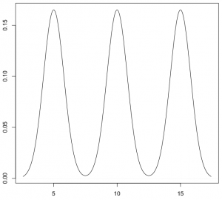
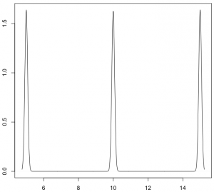
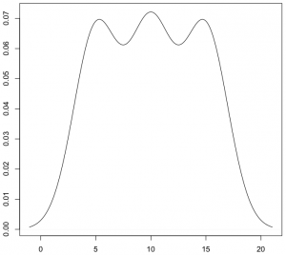
研究内容 - 投毒方式
桥接（软）
这是后一种方法的一个变种，用软聚类分配而不是硬聚类分配来估计Y′。特别是，Y′的(i,k)个元素被估计为第i个样本属于第k个聚类的后验概率，使用带宽参数h的高斯核密度估计器（KDE）。当h太小时，后验估计趋向于1/k的值，即每个点以相同的概率被分配到任何聚类。当h太大时，后验估计趋向于硬桥接。

Slide 25
研究内容 - 投毒方式
随机
随机选择并克隆一个数据集中的恶意软件，再向其中添加随机数量的特征来生成攻击样本，作为最佳攻击点
随机（最佳）
随机选择k-1个攻击点(k为集群数)，而不是一个，每次加入一个攻击样本，重新运行聚类算法，最大化目标函数的即为最佳攻击点
F-measure (Best)
选择候选攻击点，而不是随机产生，原理类似于桥接 (最佳)，但不是使目标函数最大化，而是选使得F度量（F-measure）最小化的作为最佳攻击样本

Slide 26
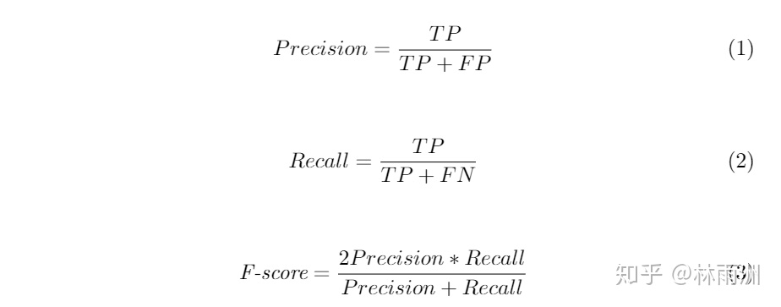
研究内容 - 其他度量指标
minimize(簇的数目)
由于所考虑的中毒攻击预计会“桥接”两个相邻的簇，因此簇的数量应该随着攻击的进行而减少
minimize(F-measure)

Slide 27
PART 04
结论

Slide 28
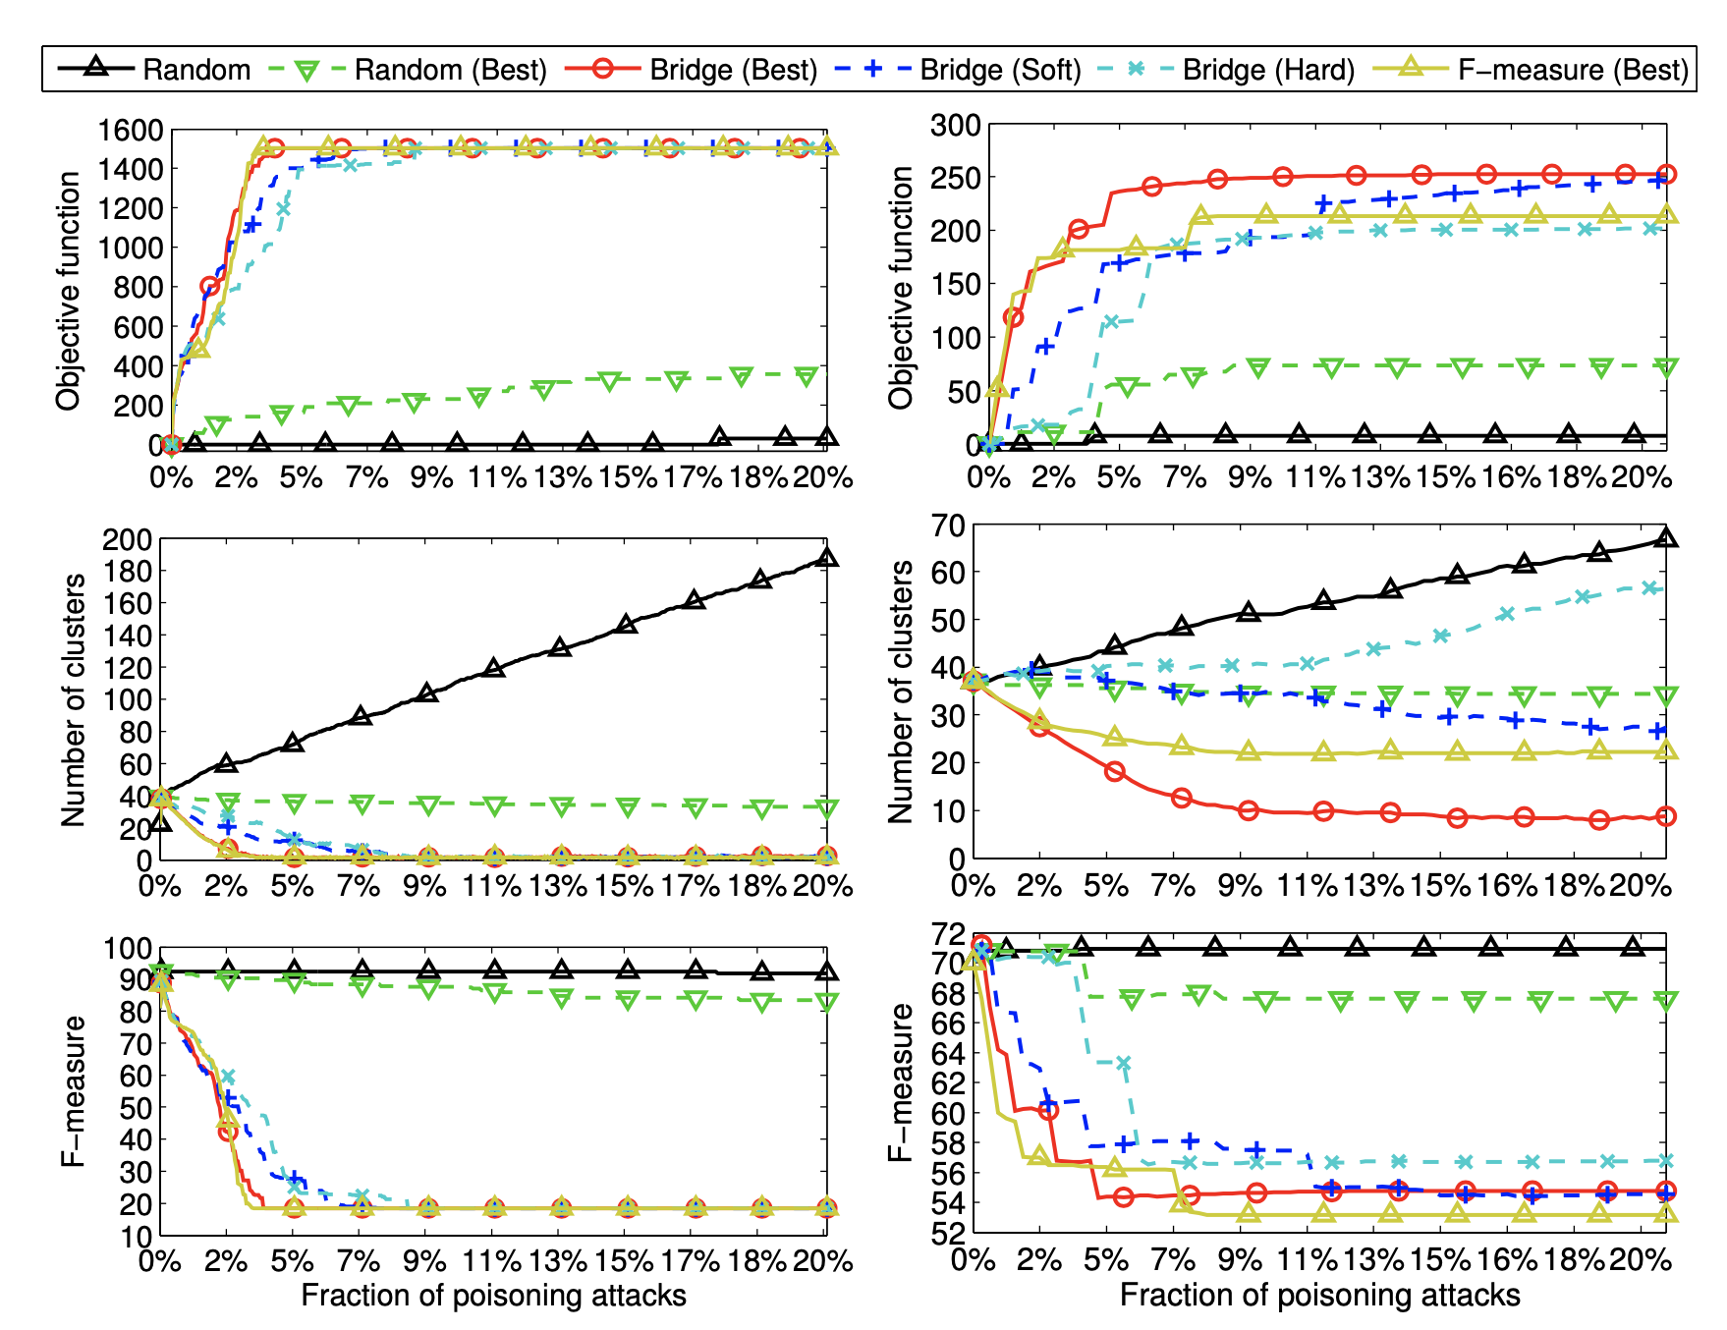
结论
Malheur数据集
最近的恶意软件数据集
关于指标的选择
简单地注入随机点并不能显着降低结果聚类的质量（1-1 1-2 3-1 3-2）
对于 Random 攻击，目标函数的 值和 F-measure 都没有受到影响，原因是每个随机生成的攻击点与其他簇相距太远，因此将其作为单例进行聚类，而不会影响其余样本的聚类结果
选择最大化目标函数作为最佳攻击点的指标能有效降低聚类的数量（2-1 2-2）
对比Bridge (Best)以及F-measure (Best)在指标聚类数量上的表现，同样算法和注毒数量下，最大化目标函数能更好减少聚类数量

Slide 29
结论
Malheur数据集
最近的恶意软件数据集
关于数据集上的分析
Malheur数据集即使注入一小部分中毒点，也会显着减少聚类的数量（2-1）
Bridge（最佳）和F-measure（最佳）仅用2%的注入样本就能将集群的数量从初始值40个减少到5个。如果我们把这个百分比进一步增加到5%，就会产生一个单一的大集群，所有的初始集群都被合并

Slide 30
结论
Malheur数据集
最近的恶意软件数据集
关于数据集上的分析
在最近的恶意软件数据集中，攻击的效果相比于Malheur数据集要差一些（1-1 1-2）（2-1 2-2）（3-1 3-2）
基于桥梁的攻击无法将所有集群合并为一个独特的簇。在某些时候，这些策略不再能够对当前簇造成任何损害。原因是在这种情况下，候选桥点被选得离其相应的邻接点太远，因此前者被聚类分开，而不是成功地合并到所需的聚类中。我们认为，这可能是由于在这个数据集中发现的特征数量较少，这个因素限制了攻击者为寻找合适的攻击点。

Slide 31
汇报完毕 谢谢垂听

